Slide 1
Le indicazioni nazionali IRC per la scuola dell’infanzia
A cura di Barbara Maffei

Slide 2
I TEMI CHE AFFRONTEREMO
CONSIDERAZIONI SULL’IDENTITA’ PEDAGOGICA DELL’IRC
LE TRE DIMENSIONI DELL’IRC
ANALISI DELLE INDICAZIONI NAZIONALI

Slide 3
IDENTITA’ PEDAGOGICA DELL’IRC
“è un servizio educativo e culturale offerto a tutti quanti sono disposti a considerare i grandi problemi dell’uomo e della cultura, a riconoscere il ruolo insopprimibile e costruttivo che, in questi problemi, ha la realtà religiosa e a confrontarsi con il messaggio e con i valori della religione cattolica espressi nella storia e nel vissuto del nostro popolo”
Nota Cei, Insegnare religione cattolica oggi, 1991

Slide 4
Servizio educativo
crescita globale dei bambini e delle bambine nel contesto più ampio del processo di crescita offerto dalla scuola
l’IRC tende a privilegiare questa dimensione educativa perché la religione parla a tutta la persona e perché si trova a dialogare inevitabilmente anche con le altre intenzionalità educative (familiari, sociali ed ecclesiali…)

Slide 5
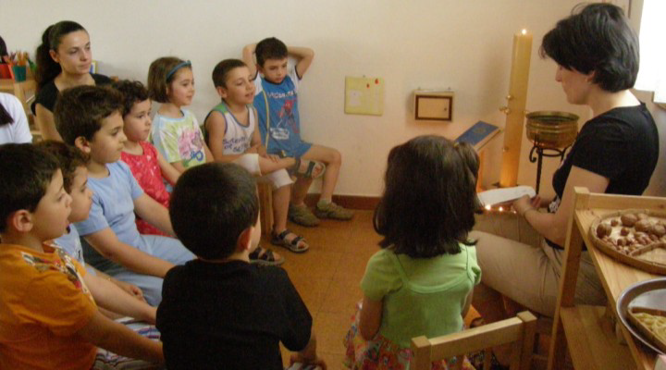
Servizio culturale
Acculturazione
(acquisizione di un certo livello di cultura religiosa)
Inculturazione
(processo di trasmissione della cultura tra generazioni; appartenenza ad un sistema socialmente condiviso, di cui fa parte anche la dimensione religiosa)

Slide 6
Radicamento antropologico
IRC ha un forte radicamento antropologico perché affronta:
i temi fondamentali per l’uomo
le domande di senso
i problemi universali
La religione è una realtà intrinsecamente umana: nasce dai problemi dell’uomo e cerca di promuovere un sempre maggiore umanizzazione del mondo, delle persone, delle relazioni

Slide 7
Ricerca umana
All’interno della ricerca umana, l’IRC offre un contributo costruttivo alla soluzione dei problemi fondamentali per l’uomo, rifiutando qualunque concezione negativa, superstiziosa, o alienante per l’uomo

Slide 8
IRC e confronto con RC
L’IRC propone un confronto con i valori della religione cattolica nel rispetto della libertà personale di ogni bambino/a.

Slide 9
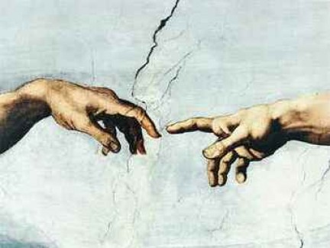
IRC: oggetti di approfondimento
L’IRC ha tra i suoi oggetti i valori della Religione Cattolica
Contenuti materiali
Sistema di significati (principi, virtù, relazioni…)

Slide 10
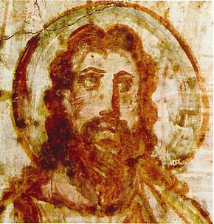
IRC si confronta con la Storia
L’IRC si confronta con la storia in quanto è una disciplina che tratta un oggetto che è nato storicamente ed è cresciuto storicamente, lasciando effetti nei secoli nella nostra cultura

Slide 11
IRC e vissuto del popolo italiano
L’IRC è legato ai valori presenti nel vissuto del popolo italiano la cui cultura è profondamente intrisa della presenza cristiana
La Rc nella nostra cultura nazionale è un fattore identitario, generatore di significato.

Slide 12
LE TRE DIMENSIONI IDENTITARIE DELL’IRC
CONTESTO
CONTENUTI
FINALITA’

Slide 13
Contesto
Famiglia
Sociali
Scuola
Reti parentali
Simboliche
RELAZIONI
VALENZE
Reti amicali
Personali
Reti territoriali
Culturali
AMBIENTI FORMATIVI
Formali
Scolastici
Extra
Scolastici
Territorio
Informali
Familiari
Comunità
locale

Slide 14
La valenza educativa del contesto è legata anche alla qualità delle connessioni tra l’ambiente di vita e l’altro, ovvero alla possibilità di trovare coerenza in un sistema complesso, eterogeneo e discontinuo.
La condivisione del senso con cui sono percepiti e attivati spazi, tempi, relazioni tra i diversi attori sociali che si occupano del bambino e della sua educazione, facilita un percorso di crescita positivo e sereno, in grado di integrare stili e ambienti formativi differenti.

Slide 15
Ciò è possibile rafforzando la comunicazione tra i diversi contesti di vita del bambino e promuovendo scambio di esperienze tra istituzioni, famiglie, servizi del territorio, agevolando l’esplorazione e il contatto con le risorse della comunità
Contesto: è quello scolastico che tiene conto delle relazioni con la comunità ecclesiale e della situazione storica

Slide 16
Contenuti
Contenuti: sono riportati dalle Indicazioni Nazionali vigenti.
Le nozioni fondamentali riguardanti gli oggetti più diretti della Rc (Dio, Gesù, Bibbia)
Gli effetti prodotti da quei contenuti nella vita cristiana sul piano etico, comportamentale, liturgico ed esistenziale
Gli strumenti offerti dalla cultura religiosa (preghiere, segni…)

Slide 17
Finalità
Finalità proprie della scuola dell’infanzia
Bambino soggetto unico e irripetibile nel suo percorso di crescita globale
Relazioni significative
Apprendimenti

Slide 18
Bambino soggetto unico e irripetibile
La scuola dell’infanzia si qualifica per far vivere al bambino intenzionalmente esperienze in un clima di benessere e sicurezza.
Articolazione di proposte educative che garantiscano un’attenzione specifica e personalizzata in cui gli elementi fondamentali:
raccordo con i bisogni espressi dai bambini/e
l’attenzione all’individualizzazione dei processi di apprendimento
valorizzazione del gioco, dell’affettività, dell’intuizione
il supporto alla ricerca di senso
la valorizzazione del corpo e dei bisogni di esplorazione, di attività intellettuale, estetica e narrativa

Slide 19
Relazioni
Le relazioni sono nei servizi educativi la premessa fondamentale per poter crescere e apprendere. Nessun tipo di conoscenza o di sviluppo ci può essere se non all’interno di una relazione
Il benessere del bambino/a nella scuola dell’infanzia è legato alla qualità delle relazioni con le persone adulte che operano nel servizio e con i bambini/e.

Slide 20
Apprendimenti
Insegnamento:
motivato dalla domanda di apprendimento che più o meno consapevolmente viene formulata dai bambini/e e dalle loro famiglie
lasciare il segno, lasciare qualcosa di significativo per chi apprende al fine di contribuire ad un complessivo processo di crescita personale
educare, accompagnare un bambino/a nel percorso di formazione
Apprendere:
modificare se stessi in seguito agli stimoli ricevuti
processo attivo di acquisizione di comportamenti stabili in virtù dell’adattamento delle strutture cerebrali dovute a stimoli interni o esterni
INSEGNAMENTO
APPRENDIMENTO

Slide 21
DALLE INDICAZIONI NAZIONALI
IRC è un’attività al pari delle altre attività educative e se ne giustifica la presenza in funzione dello sviluppo integrale del bambino/a
Si tratta di un’apertura alla dimensione religiosa in genere, di riflessioni sul patrimonio di esperienze dei bambini e di risposta al loro bisogno di significato, rimanendo su un piano pre-confessionale.

Slide 22
Documenti di riferimento
Indicazioni nazionali per il curricolo della scuola dell’infanzia e del primo ciclo di istruzione
(26.11.2012)
Allegato: Traguardi per lo sviluppo delle competenze e degli Obiettivi di Apprendimento dell’insegnamento della religione cattolica per la scuola dell’infanzia e per il primo ciclo di istruzione
(11.02.2010 in appendice alle Indicazioni nazionali del 2012)
Indicazioni nazionali e nuovi scenari
(documento a cura del Comitato scientifico nazionale per le Indicazioni Nazionali per il curricolo della scuola dell’infanzia e del primo ciclo di istruzione)
(22.02.2018)

Slide 23
Struttura delle Indicazioni Irc del 2010
Posizione separata/integrata della scuola dell’infanzia
Autopresentazione dell’Irc
Unitarietà e verticalità della disciplina

Slide 24
Le Indicazioni IRC sono rispetto ai documenti precedenti
ampie e articolate: rispetto alle Indicazioni del 2004 che erano sintetiche
trasversali a tutti i campi di esperienza: impostazione complessiva della scuola dell’infanzia
TdC sono distribuiti su tutti e 5 i campi di esperienza e in ogni campo vengono esplicitati i contenuti

Slide 25
IL SE’ E L’ALTRO
Scopre nei racconti del Vangelo la persona e l’insegnamento di Gesù, da cui apprende che Dio è Padre di tutti e che la Chiesa è la comunità di uomini e donne unita nel suo nome, per sviluppare un positivo senso di sé e sperimentare relazioni serene con gli altri, anche appartenenti a differenti tradizioni culturali e religiose.
Verbi: azione del bambino/a, partecipazione del bambino/a, atteggiamento personale (TDC)
Contenuti: sono presenti già tutti i contenuti che caratterizzano l’IRC
(campo di esperienza ricco e completo)
Proposta didattica: partire da fonti autentiche della religione cattolica per entrare nella rete di relazioni della comunità ecclesiale e in un orizzonte plurale e dialogante

Slide 26
Il CORPO E IL MOVIMENTO
Riconosce nei segni del corpo l’esperienza religiosa propria e altrui per cominciare a manifestare anche in questo modo la propria interiorità, l’immaginazione e le emozioni.
Corpo: strumento di comunicazione
Potenziale comunicativo della corporeità: il corpo rende visibile una serie di dimensioni che sono invisibili: interiorità, immaginazione, emozioni
Riconoscere i segni del corpo non solo per comunicare aspetti materiali ma anche quelli immateriali legati all’esperienza religiosa

Slide 27
LINGUAGGI, CREATIVITA’, ESPRESSIONE
Riconosce alcuni linguaggi simbolici e figurativi tipici delle tradizioni e della vita dei cristiani (segni, feste, preghiere, canti, gestualità, spazi, arte), per poter esprimere con creatività il proprio vissuto religioso.
Dalle Indicazioni 2007 a quelle del 2012 («Immagini, suoni, colori»)
Contenuti: natura linguistico-simbolica su alcuni aspetti visibili dell’esperienza religiosa
SEGNI
FESTE: Natale e Pasqua
PREGHIERE E CANTI: mettere in contatto i bambini con questi strumenti espressivi
GESTUALITA’: collegamento con il campo di esperienza precedete
SPAZI E ARTE: lo sguardo si sposta all’esterno: dimensione culturale della religione

Slide 28
I DISCORSI E LE PAROLE
Impara alcuni termini del linguaggio cristiano, ascoltando semplici racconti biblici, ne sa narrare i contenuti riutilizzando i linguaggi appresi, per sviluppare una comunicazione significativa anche in ambito religioso.
Il bambino/a impara ad usare la lingua italiana e lo fa anche in ambito religioso
Linguaggio verbale si fa tecnico e proprio rispetto al contenuto
Il traguardo di competenza è semplice: si applicano le competenze linguistiche generali alla specifica dimensione religiosa
Piano didattico: Bibbia come strumento necessario per la narrazione di semplici racconti (Vangeli)

Slide 29
LA CONOSCENZA DEL MONDO
Osserva con meraviglia ed esplora con curiosità il mondo, riconosciuto dai cristiani e da tanti uomini religiosi come dono di Dio Creatore, per sviluppare sentimenti di responsabilità nei confronti della realtà, abitandola con fiducia e speranza.
Atteggiamenti partecipativi da promuovere
(modalità con cui devo essere svolte le azioni)
Mondo come DONO
Responsabilità verso il CREATO: ecologia

Slide 30
Bibliografia
Conferenza Episcopale italiana, Insegnare religione cattolica oggi, n.7 del 1991
Ministero dell’Istruzione dell’Università e della Ricerca, Indicazioni nazionali per il curricolo del 2012
Ministero dell’Istruzione dell’Università e della Ricerca, Appendice «Traguardi per lo sviluppo delle competenze e obiettivi di apprendimento dell’insegnamento della religione cattolica per la scuola dell’infanzia e per il primo ciclo di istruzione (Dpr 11-2-2010)
Sergio Cicatelli, Guida all’insegnamento della religione cattolica, La Scuola, Milano 2015
Andrea Bobbio, Elisabetta Musi (eds), Linee guida per nidi e scuole dell’infanzia, La Scuola, Milano 2014

